Slide 1
Localization, μεταφρασtiκεσ τεχνολογιεσ και το the language project
ΜΕΤΑΦΡΑΣΗ: ΑΠΟ ΤΗ ΘΕΩΡΙΑ ΣΤΗΝ ΠΡΑΞΗ
ΝΙΚΟΣ ΚΑΤΡΗΣ, MSc

Slide 2
Λιγα λογια για μενα
Πτυχίο μετάφρασης από το Τμήμα ξένων γλωσσών μετάφρασης και διερμηνείας, Ιόνιο Πανεπιστήμιο
MSc in Multilingual Computing and Localization, University of Limerick
Ελεύθερος επαγγελματίας μεταφραστής από 2008
Εξειδίκευση σε τεχνικά κείμενα (αυτοκινητοβιομηχανία, μηχανολογία, οικιακές συσκευές και άλλα βαρετά πράγματα)
Εκπαιδευτής CAT tools από το 2011
Συνιδρυτής της ΜΚΟ The Language Project
Μέλος των PEEMPIP / FIT / EULITA

Slide 3
Localization / ΤΟΠΙΚΗ ΠΡΟΣΑΡΜΟΓΗ
ΠΑΓΚΟΣΜΙΟΠΟΙΗΣΗ
ΔΙΕΘΝΟΠΟΙΗΣΗ
ΤΟΠΙΚΗ ΠΡΟΣΑΡΜΟΓΗ
ΜΕΤΑΦΡΑΣΗ

Slide 4
Globalization / παγκοσμιοποιηση
Στρατηγική επέκτασης των επιχειρηματικών δραστηριοτήτων σε ξένες αγορές
  «Μετά την προσθήκη μιας νέας γλώσσας σε μια εφαρμογή στο App Store οι λήψεις αυξάνονται κατά 128% και τα κέρδη κατά 26%»
  «Το 90% των εφαρμογών που βρίσκονται στο 20 του App Store έχουν υποστεί localization»
  «72% των καταναλωτών σπαταλούν τον περισσότερο χρόνο τους online σε ιστότοπους που είναι διαθέσιμοι στη γλώσσα τους»
  «Το 90% των Ευρωπαίων πολιτών, όταν τους δίνεται η επιλογή, επισκέπτονται πάντα έναν ιστότοπο στη γλώσσα τους»

Slide 5
Internationalization / διεθνοποιηση
Internationalization / I18N
Ο σχεδιασμός ενός προϊόντος (λογισμικού, ιστότοπου) με τρόπο που να επιτρέπει την εύκολη προσαρμογή του στις γλωσσικές και πολιτισμικές συμβάσεις των χωρών, στις οποίες πρόκειται να κυκλοφορήσει

Slide 6
ΕνδεικτικΕς πτυχΕς
Κωδικοποίηση χαρακτήρων (character encoding): UTF-8
Υποστήριξη τοπικών ρυθμίσεων
Κατεύθυνση ανάγνωσης γλώσσας (LTR, RTL)
Αρχεία πόρων (resource files)

Slide 7
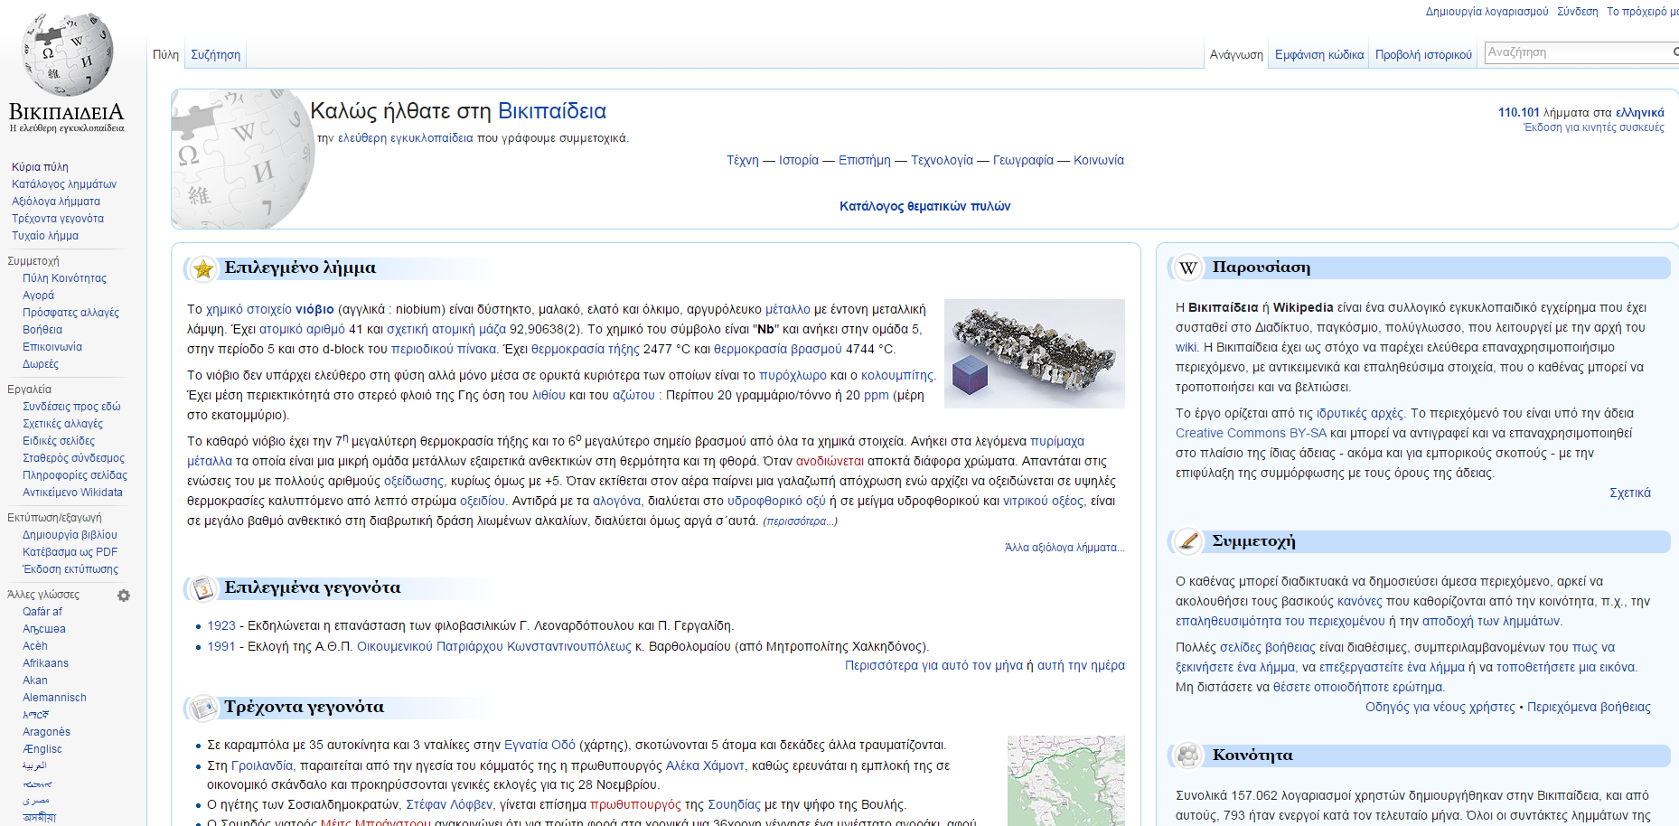

Slide 8
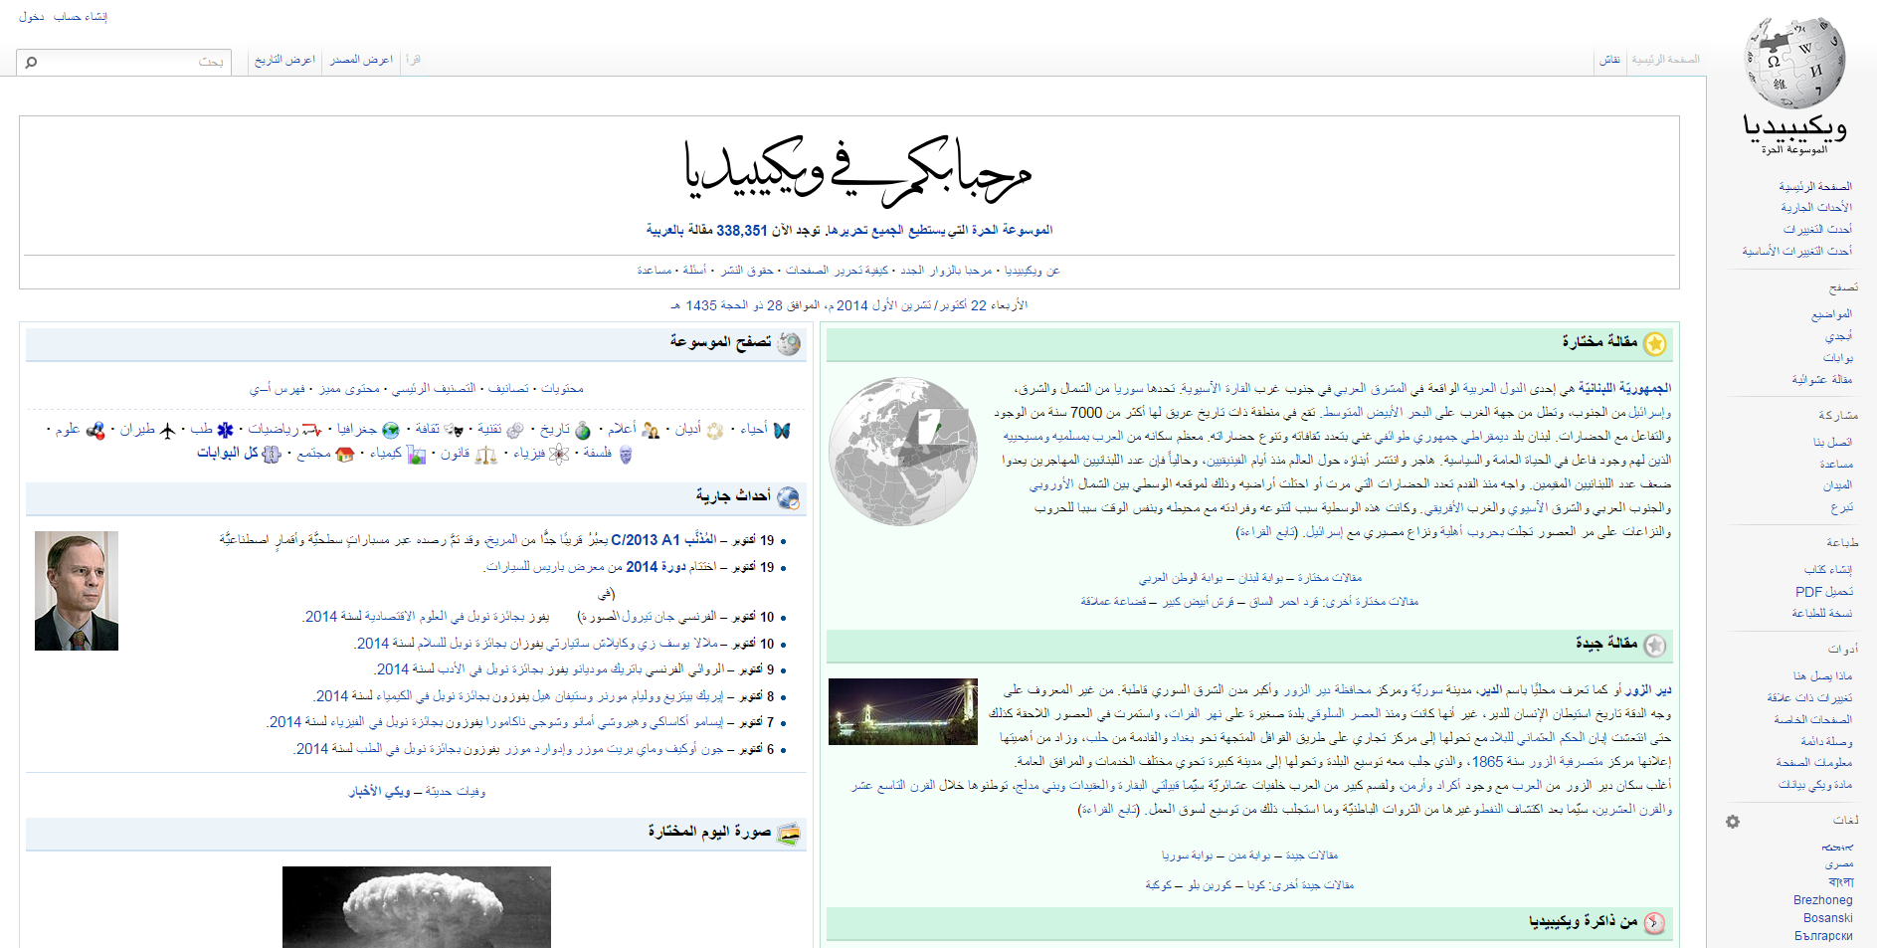

Slide 9
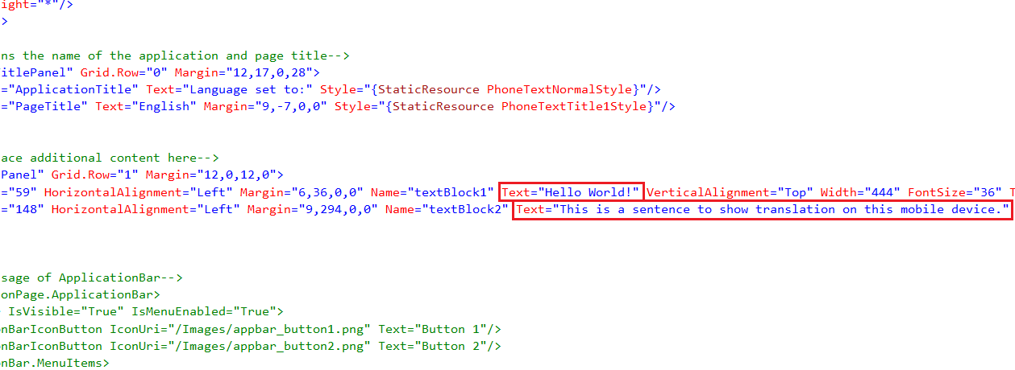

Slide 10
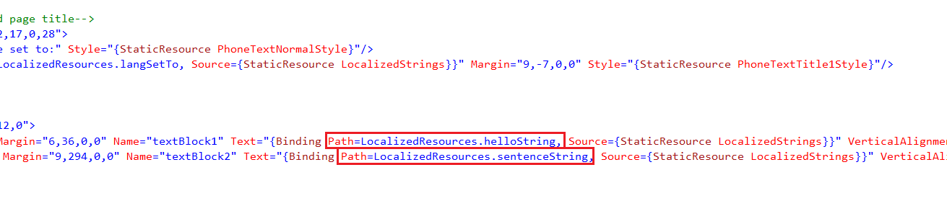

Slide 11
ΤοπικΗ προσαρμογΗ (l10n)
Τοπική προσαρμογή είναι η γλωσσική και πολιτισμική προσαρμογή ψηφιακού περιεχομένου στις απαιτήσεις και της συμβάσεις της γλώσσας-στόχος.
Περιλαμβάνει την παροχή υπηρεσιών και τεχνολογιών για τη διαχείριση της πολυγλωσσίας σε όλο το εύρος της ροής ψηφιακών πληροφοριών.
Μετάφραση: βασική διαδικασία, όχι όμως και μοναδική
Κατάρτιση ορολογικών βάσεων, δημιουργία και συντήρηση μεταφραστικών μνημών, προετοιμασία των προς μετάφραση αρχείων, ποιοτικός έλεγχος, ενσωμάτωση των μεταφρασμένων αρχείων στον υπόλοιπο κώδικα, γλωσσικός και λειτουργικός έλεγχος (linguistic and functional testing), σελιδοποίηση του υλικού τεκμηρίωσης, τεχνικές SEO (search Engine Optimization) για τους μεταφρασμένους ιστότοπους, κ.λπ.

Slide 12
ΦΑσεις τοπικΗς προσαρμογΗς
Ανάλυση
Προετοιμασία
Μετάφραση
Δοκιμή (testing)
Τελική αξιολόγηση (post-mortem)

Slide 13
ΕπαγγΕλματα στον κλΑδο του localization
Project manager
Μεταφραστής
Ορολόγος
Ειδικοί Testing & QA
Localization engineers
Γραφίστες (DTP)

Slide 14
Τι γνΩσεις χρειΑζεται να Εχει ο μεταφραστΗς;
Μετάφραση/επιμέλεια => Office, CAT tools, OCR
Έρευνα => Google, ιστότοποι ορολογίας
Διαχείριση ορολογίας => Office, CAT tools
Διαχείριση έργου => Excel, εξειδικευμένα εργαλεία, FTP
Επικοινωνία => e-mail
Μάρκετινγκ => ιστότοποι, ιστολόγια, επαγγελματικά προφίλ
DTP => Office, Paint, screen capture, Photoshop, κ.λπ.
Δικτύωση => μέσα κοινωνικής δικτύωσης
Λογιστικές εργασίες => Excel, λογιστικά εργαλεία
Backup => χειροκίνητα, σε εξωτερικό δίσκο, υπηρεσίες cloud

Slide 15
CAT tools
CAT = Computer Aided Translation
TEnT: Translation Environment Tools
Προγράμματα που υποβοηθούν τη μεταφραστική διαδικασία μέσω μίας ευρείας γκάμας λειτουργιών και με τη χρήση ποικίλων ηλεκτρονικών πόρων.

Slide 16
Πλεονεκτηματα χρησησ cat tools
Επιτάχυνση μεταφραστικής διαδικασίας
Υποστήριξη πολλών μορφών αρχείου
Διασφάλιση ποιότητας
Συνοχή ορολογίας και ύφους
Μείωση κόστους
Δημιουργία “assets”

Slide 17


Slide 18
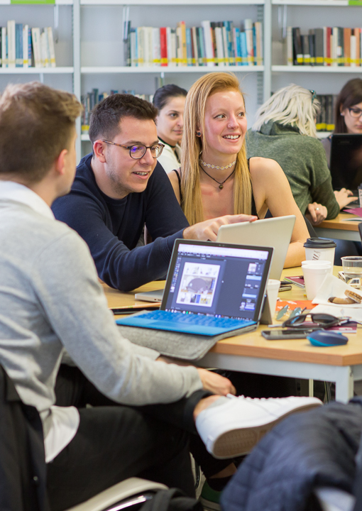
ΤΙ ΕΙΝΑΙ;
To The Language Project είναι μια αστική μη κερδοσκοπική οργάνωση που παρέχει καινοτόμα εκπαιδευτικά προγράμματα διαπολιτισμικής επικοινωνίας και εξειδικευμένες υπηρεσίες μετάφρασης και διερμηνείας για τον ανθρωπιστικό τομέα.
Ξεκίνησε ως μια πολιτιστική και εκπαιδευτική πρωτοβουλία στο πλαίσιο του προγράμματος START – Create Cultural Change του ιδρύματος R. Bosch Stiftung και του Ινστιτούτου Goethe Θεσσαλονίκης.
Απέκτησε νομική μορφή τον Ιανουάριο του 2018.

Slide 19
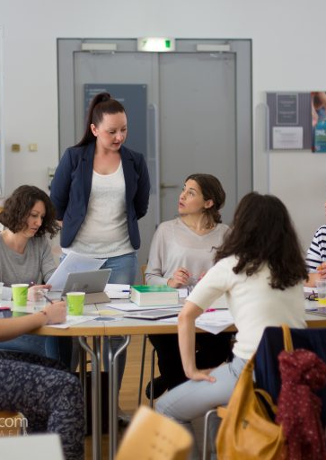
ΟΡΑΜΑ / ΑΠΟΣΤΟΛΗ
Στο The Language Project οραματιζόμαστε μια κοινωνία, όπου η διαφορετική γλώσσα και κουλτούρα θα αποτελούν επικοινωνιακή γέφυρα και όχι φραγμό, όπου η πολυγλωσσία και η πολυπολιτισμικότητα θα είναι παράγοντες ομόνοιας και αλληλεγγύης και όπου οι άνθρωποι θα μπορούν να έχουν πρόσβαση στα δικαιώματά τους χωρίς επικοινωνιακά εμπόδια.
Η προώθηση της διαπολιτισμικής επικοινωνίας, η παροχή σωστά μεταφρασμένου γλωσσικού υλικού και η εκπαίδευση ευαίσθητων κοινωνικών ομάδων με σκοπό την καλύτερη κοινωνική ενσωμάτωση τους.

Slide 20
Εκπαιδευση
ΔΙΑΠΟΛΙΤΙΣΜΙΚων ΜΕΣΟΛΑΒΗτων
100 διδακτικές ώρες
10 ενότητες
30 μαθητές από Συρία, Αφγανιστάν, Σομαλία, Αίγυπτο, Αιθιοπία, Πακιστάν
Ελληνόφωνο και αγγλόφωνο τμήμα
Πιστοποίηση από τον ΕΟΠΠΕΠ
Στόχος:
  βελτιωμένη επικοινωνία
  μεγαλύτερη προσληψιμότητα
  ταχύτερη ενσωμάτωση στην ελληνική κοινωνία

Slide 21
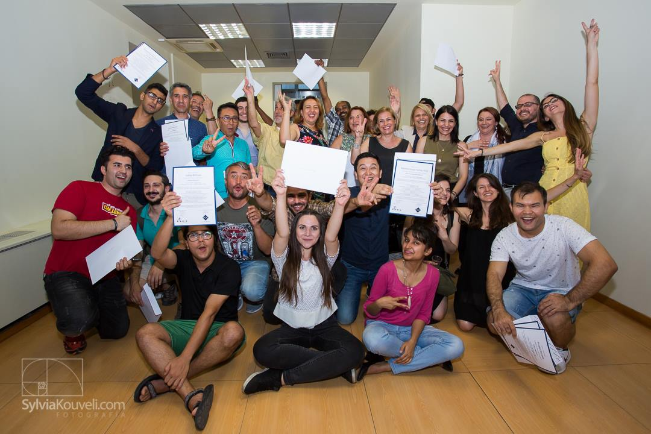

Slide 22
Τι ΕΙΝΑΙ Η
ΔΙΑΠΟΛΙΤΙΣΜΙΚΗ ΜΕΣΟΛΑΒΗΣΗ
Συμβάλλει στην αμοιβαία κατανόηση μεταξύ δύο ατόμων ή ομάδων με διαφορετικό πολιτισμικό υπόβαθρο.
Εκτός από την προφορική μεταφορά του νοήματος από τη μία γλώσσα στην άλλη, περιλαμβάνει τα εξής:
  Παροχή σημαντικών πληροφοριών
  Ενίσχυση της πολιτισμικής συνείδησης
  Παροχή τόσο στους πρόσφυγες/μετανάστες όσο και στην κοινότητα υποδοχής
  Επεξήγηση προθέσεων, αντιλήψεων, ηθών, εθίμων και προσδοκιών

Slide 23
ΠΟΤΕ ΧΡΕΙΑΖΕΤΑΙ
Η ΔΙΑΠΟΛΙΤΙΣΜΙΚΗ ΜΕΣΟΛΑΒΗΣΗ
Επικοινωνία προσφύγων και μεταναστών με την κοινότητα υποδοχής
Όταν υπάρχει έλλειψη πολιτισμικής συνείδησης μεταξύ των ομιλητών
Για τη διασφάλισης της πρόσβασης των προσφύγων και των μεταναστών σε δικαιώματα, υπηρεσίες και σημαντικές πληροφορίες

Slide 24
ΠΟΥ ΧΡΕΙΑΖΕΤΑΙ Ο ΔΙΑΠΟΛΙΤΙΣΜΙΚΟΣ ΜΕΣΟΛΑΒΗΤΗΣ
Εθνικό σύστημα υγείας
Συνεδρίες με επαγγελματίες της ψυχικής υγείας
Επίσημη και ανεπίσημη εκπαίδευση
Παροχή ανθρωπιστικής βοήθειας
Πρόσβαση στις δημόσιες υπηρεσίες
Νομικές και δικαστικές διαδικασίες
Άσυλο

Slide 25
ΠΛΕΟΝΕΚΤΗΜΑΤΑ ΧΡΗΣΗΣ ΕΝΟΣ ΣΩΣΤΑ ΕΚΠΑΙΔΕΥΜΕΝΟΥ ΜΕΣΟΛΑΒΗΤΗ
Παροχή ποιοτικών υπηρεσιών
Μεγαλύτερη κατανόηση μεταξύ προσφύγων/μεταναστών και χώρας υποδοχής
Επίλυση παρεξηγήσεων και διενέξεων
Μείωση παραβιάσεων των προσωπικών δεδομένων
Διασφάλιση της απρόσκοπτης επικοινωνίας με ευάλωτες ομάδες (ανήλικοι, γυναίκες, εθνικές ή γλωσσικές μειονότητες)
Χτίσιμο εμπιστοσύνης και ασφάλειας στους προσφυγικούς πληθυσμούς
Οι άνθρωποι γνωρίζουν τα δικαιώματά τους και παίρνουν την καλύτερη απόφαση για τους εαυτούς τους
Σταδιακή αύξηση της αυτονομίας των προσφύγων
Βελτιωμένη ενσωμάτων στην κοινωνία
Κοινωνική συνοχή της χώρας υποδοχής

Slide 26
Εκπαιδευση μεταφραστων
Αραβικά, Ελληνικά
300 ώρες
9 διδακτικές ενότητες
Τομείς εξειδίκευσης σε νομικά, οικονομικά, φαρμακευτικά κείμενα
Προσανατολισμένο στις μεταφραστικές δεξιότητες όπως αυτές ορίζονται στο
ISO 17100:2015

Slide 27
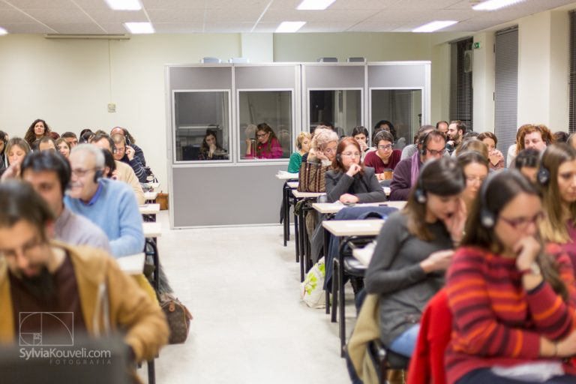
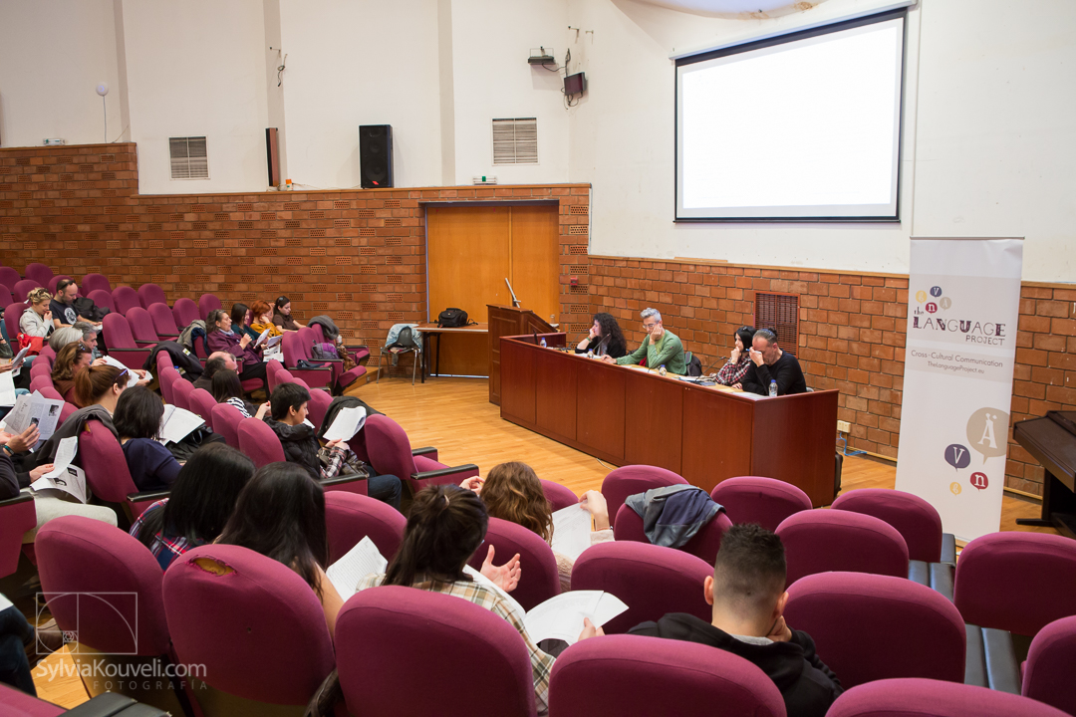
Αλλες δρασεισ
Βιωματικό εργαστήρι διδασκαλίας γερμανικών
Ζήσε την περιπέτεια στη μετάφραση
Crisalis
HuG
Translation Slam, Interpreting Slam, Queer Translation Slam
Εργαστήρια συνεργατικής μετάφρασης
Μετάφραση κόμικς
Υποτιτλισμός
Notes:
Βιωματικό Εργαστήρι Διδασκαλίας Γερμανικών συνολικής διάρκειας 5 ημερών, με στόχο να αναδείξει τον σημαντικό ρόλο που μπορεί να διαδραματίσει η μετάφραση, σε συνδυασμό με δραστηριότητες γλωσσικής διαμεσολάβησης, στο μάθημα των Γερμανικών.
Crisalis σε συνεργασία με τις οργανώσεις Makers Unite και Progetto Quid. To Crisalis έχει στόχο την κοινωνική ενσωμάτωση και την οικονομική ενδυνάμωση θυμάτων human trafficking. Ελλάδα, Ολλανδία και Ιταλία συνεργάζονται με όπλα τους ραπτομηχανές, δημιουργική γραφή, moodboards, ευφάνταστα κολλάζ και πολύχρωμα υφάσματα!
HuG, μια διαπολιτισμική, τρίγλωσση, ψηφιακή πλατφόρμα που φιλοξενεί εικονογραφημένα αφηγήματα, podcast και άρθρα με ιστορίες γυναικών που ζουν σε προσφυγικούς καταυλισμούς στην Παλαιστίνη και την Ελλάδα. Σε συνεργασία με το Shaghaf Foundation και την υποστήριξη του Tandem
Slam σε Ελλάδα, Βαρκελώνη, Διεθνής Έκθεση Βιβλίου Θεσσαλονίκης
Συνεργατική μετάφραση Βαρκελώνη, Αλεξανδρούπολη, Γκέτε Αθήνας

Slide 28
ΤΙ ΝΕΕΣ ΔΕΞΙΟΤΗΤΕΣ ΑΠΕΚΤΗΣΑ
Διαχείριση έργου
Κατάρτιση προϋπολογισμού
Compliance
Μάρκετινγκ/προώθηση/μέσα κοινωνικής δικτύωσης
Ακόμα περισσότερη τεχνολογία
Κοινωνικές δεξιότητες/δεξιότητες διαπραγμάτευσης
Μεγαλύτερη ενσυναίσθηση

Slide 29

ΑΣ ΚΡΑΤΗΣΟΥΜΕ ΕΠΑΦΗ!
Email: nkatris@thelanguageproject.eu
Website: www.thelanguageproject.eu

